Slide 1

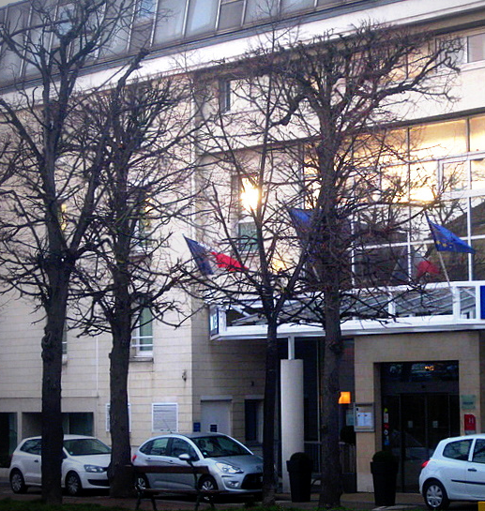
Séminaire anfh Nord-PAS DE CALAIS 27 JUIN 2023 Lille
  L’ANFH au service des hospitaliers
  Séminaire des RRH, Responsables et Chargé(e)s de formation

Slide 2

1/ La dynamique de formation
Quelques chiffres principaux 2022
Prise en charge/ modalités de gestion
2/ Egalité professionnelle et lutte contre les stéréotypes
Après-midi :
3/ QVT : Jeu plateau et présentation de l’offre
4/ Les nouvelles offres disponibles :
Cybersécurité,
Laïcité / Plateforme LMS
VAE Collective
Formation Maitre d’Apprentissage
5/ Les impacts du décret du 22/07/2022
Notes:
GG

Slide 3

ICE-BREAKER : Quel « motivateur » est le plus important pour vous ?

Slide 4
1/ DYNAMIQUE DE FORMATION EN 2022
  Principaux chiffres NPC RAPPORT D’ACTIVITE 2022 (+5,8% augmentation de la collecte)
Collecte PLAN 2022, en K€ | 44 418 K€ | Représente 6,3% de la collecte totale PLAN au national
Collecte FMEP 2022, en K€ | 13 510 K€
Collecte CFP 2022, en K€ | 4 503 K€
Collecte ESAT 2022, en K€ | 6 K€
Collecte DPCM 2022, en K€ | 2 108 K€
Nombre de départs en formation en cours de réalisation enregistrés au titre de l'agrément 2,1%-Plan (5) | 49 705 | Au national 900 000 départs +7,39 /2021
Taux d'accès à la formation, agrément 2,1%-Plan (6) | 46% | Le taux national est de 51%

Slide 5
1/ DYNAMIQUE DE FORMATION EN 2022
  Principaux chiffres FOCUS EP
 | NPC | National
Nombre d'EP en cours, tous fonds (stagiaires) | 1 242 | Représente 5,6% du total EP national ( 22 160)
Nombre d'EP accordées en 2022, tous fonds (stagiaires) | 530 | Un total de 9800 nouveaux dossiers démarrés en 2022
Nombre d'EP en cours, sur agrément(s) 2,1%-Plan et/ou 0,6%-Fmep (stagiaires) | 1 197 | 22 100
Nombre d'EP en cours, sur agrément 0,2%-CFP (stagiaires) | 45

Slide 6
1/ DYNAMIQUE DE FORMATION EN 2022
  Principaux chiffres FOCUS DISPOSITIFS INDIVIDUELS
 | NPC | Au national
Taux d'accord CFP, hors BC (7) | 57,1%
Nombre de dossiers examinés au titre de l'agrément CFP, hors BC | 261
Nombre de dossiers accordés (8) au titre de l'agrément CFP, hors BC | 149
Nombre de BC accordés (8) au titre de l'agrément CFP | 288 | 4500
Nombre de dossiers classiques en cours, au titre de l'agrément CFP | 147 | + de 3100 dossiers classiques CFP
Nombre de dossiers EP en cours, au titre de l'agrément CFP | 45 | 518
Nombre de dossiers VAE en cours, au titre de l'agrément CFP | 90 | 1259
Nombre de dossiers BC en cours, au titre de l'agrément CFP | 354 | 5439
Nombre de dossiers en cours de réalisation au titre de l'agrément CFP, hors BC (9) | 282

Slide 7
1/ Modalité de gestion du PAR 2023-2024
  Dates de formation ?
  Dates programmées pour sessions INTER établissements : voir sur le site ANFH.
Le Plan d’Actions Régionales 2023 Hauts de France
  Places disponibles sur les 30 sessions INTER second semestre 2023
  un tableau récapitulatif des sessions INTER vous sera adressé après la journée
  Possibilité de planifier des sessions en mode INTRA : mise en relation ANFH-ORGANISME-ETS, dès que le calendrier est défini, informer l’ANFH !!!
  Comment Inscrire des stagiaires ?
  Inscription des stagiaires via la fiche de demande d’inscription PAR 2023 – 2024 à télécharger sur le site ANFH. Utiliser cette même fiche pour les sessions en mode inter OU intra.
  Modalité de mise en en place d’une session ?
Minimum 8 stagiaires.
A 60 jours puis à 45 jours l’ANFH relance pour finaliser la constitution des groupes.
A 45 jours, les noms des stagiaires doivent être saisis dans GE si intra ou communiqués à l’ANFH si inter – A cette échéance l’ANFH décide du maintien (création de l’action par l’ANFH) ou de l’annulation de la session.
Délai «correct» de réception des convocations (envoi à j-45 jours) + envoi du bon de commande à l’organisme par l’ANFH.
Délai «correct» pour informer l’organisme si la session est annulée.

Slide 8
1/ Modalité de gestion du PAR 2023-2024
  LA SAISIE DES CANDIDATURES
  Pour les INTRAS : si possible candidatures saisies par l’établissement / Date limite d’inscription correspond à 45 jours avant le premier jour du démarrage, si la session est maintenue le bon de commande sera établi et la date limite d’inscription sera débloquée pour vous permettre de compléter/modifier/annuler une candidature.
  Pour les INTERS : candidatures saisies par l’ANFH.
  LE SUIVI DES CANDIDATURES
  Le suivi des candidatures INTERS/INTRAS est fait par L’ANFH à réception de l’émargement transmis avec la facture par l’organisme, attestations de présence ou émargements transmis par l’établissement si vous nous les transmettez.
  LES ENGAGEMENTS : DEPLACEMENT – RESTAURATION – HEBERGEMENT - TRAITEMENT
  Pour vous permettre de créer la DE, dès réception de la convocation, communiquer via mail le montant total à engager sur le budget régional – 4% en appliquant les modalités :
  Du Guide des bonnes pratique de remboursement
  De la convention de simplification, si elle a été signée par l’établissement
  FPH Remboursement des frais de déplacement dans la fonction publique
  Possibilité d’imputer des frais de traitement sur votre budget plan pour les AFR et AFC en communiquant le montant au pôle formation ou votre gestionnaire ANFH référent de votre établissement.

Slide 9
1/ Modalité de gestion du PAR 2023-2024
  SITE D’ACCUEIL
Le site d’accueil adresse à l’ANFH un titre de recettes en indiquant REPAS + INTITULE DE LA FORMATION + DATES des journées de formation accompagné de l’émargement pour les repas pris par TOUS les stagiaires.
IMPORTANT : Le formateur doit régler son repas sur place (l’organisme facturant les frais de restauration directement à l’ANFH).
  DEMANDES DE REMBOURSEMENT / JUSTIFICATIFS
Etablir une DE sur GE.
Ne plus adresser l’imprimé ETAT DE FRAIS.
Si votre établissement a signé la convention de simplification, aucun justificatif à joindre à votre DE – Attention en cas de contrôle aléatoire les justificatifs seront à transmettre.
Si votre établissement n’a pas signé la convention de simplification, joindre tous les justificatifs à votre DE.
  Voir document distribué
  Les certificats de réalisation (attestations de présence) seront transmis directement au service formation de l’établissement, ou remis en mains propres aux participants, par l’organisme de formation.

Slide 10

2/ Egalite pro et lutte contre les stéréotypes
Présentation par
Karine NEGRE

Slide 11

3/ JEU « LES ESSENTIELS » QVT de l’anact
Objectif : Proposer de construire un plan d’action QVT en s’appuyant sur l’existant et de chercher les actions complémentaires à développer, ajuster, déployer.
                Durée : 30 min à 1h (avec restitution)
Déroulé :
Constituez un groupe de 8 à 10 personnes maximum.
Positionnez les 4 plots sur la table.
Prenez une carte action et lisez-la au groupe.
Mettez-vous d’accord collectivement pour la positionner sur l’un des plots.

Slide 12

3/ JEU « LES ESSENTIELS » QVT de l’anact
Règles du jeu :
Valoriser les actions existantes et satisfaisantes.
Ecarter les actions inexistantes mais non souhaitées.
Retenir 1 à 4 actions parmi les actions existantes mais à améliorer.
Et enfin choisir 1 à 2 actions innovantes à développer parmi les actions inexistantes mais souhaitées.
Vers un plan d’action systémique et conforme à la loi
Existant et satisfaisant
1. | 2. | 3. | 4.
Existant mais à améliorer
1. | 2. | 3. | 4.
Inexistant mais souhaité
1. | 2. | 3. | 4.

Slide 13
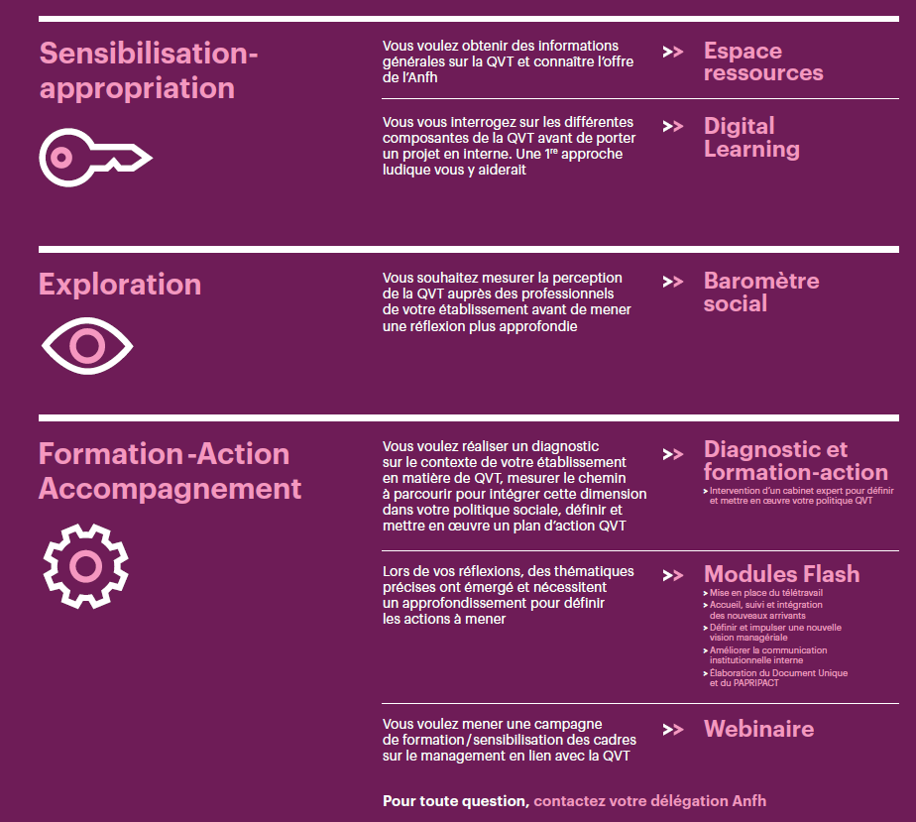
3/ Offre ANFH : BOITE A OUTILS QVT
https://www.anfh.fr/thematiques/qualite-de-vie-au-travail

Slide 14
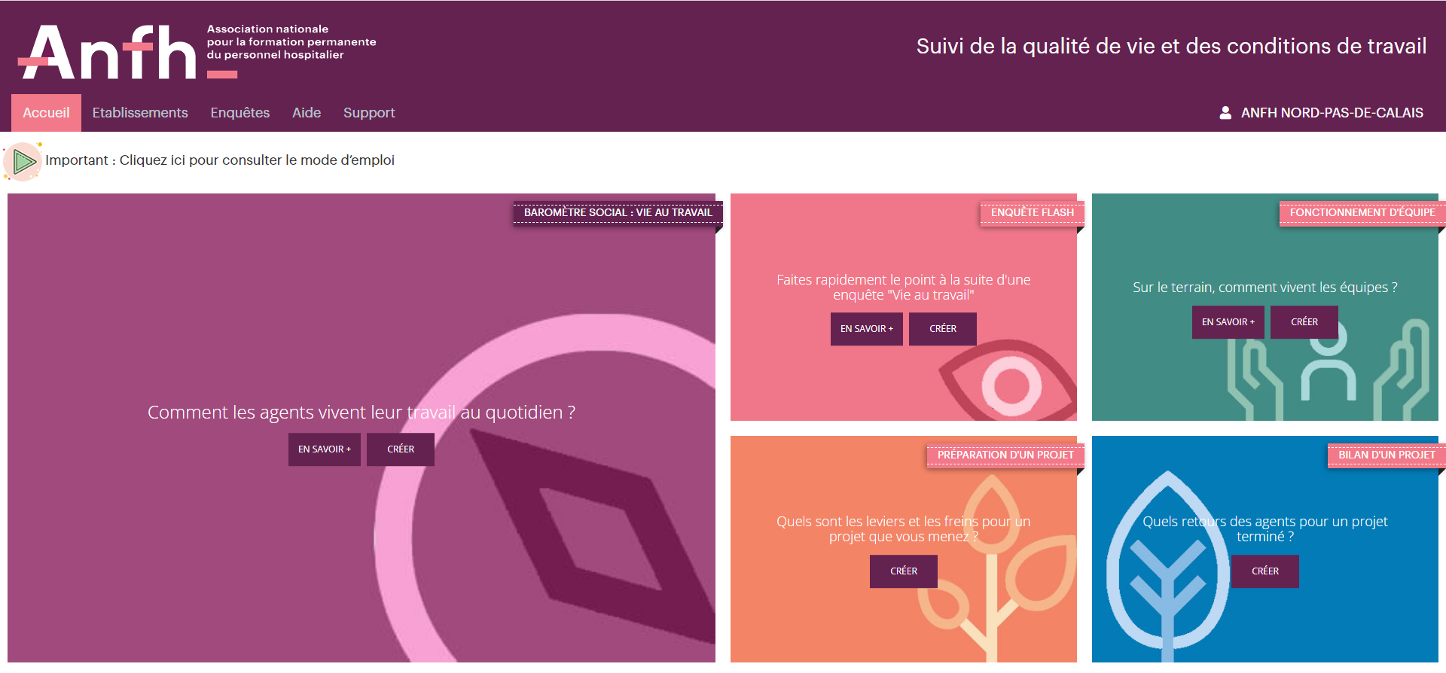

3/ Offre ANFH : baromètre social
1ère phase d’une démarche d’amélioration de la qualité de vie au travail
Disposer d’un état des lieux précis de la perception des agents de leur quotidien de travail.
Identifier les facteurs de risques et les leviers d’amélioration de la QVCT.
Elaborer une politique QVT adaptée.
Mettre en œuvre des actions ciblées dans une optique d’amélioration des conditions de travail.
Votre contact en délégation :
Estelle GILLE
e.gille@anfh.fr

Slide 15
4/ LES NOUVELLES OFFRES ANFH
Présentation plateforme LMS et thématiques
Focus sur l’offre Cybersécurité
VAE Collective
Formation des Maitres d’apprentissage + appui ANFH
PAR2024 : Nouveautés

Slide 16

4/ offre ANFH : Plateforme e-formations
Vous souhaitez un compte utilisateur ?
Créer des sessions ?
Votre contact en délégation :
Estelle GILLE - e.gille@anfh.fr
Programmes :
Dispositif e-MULTI+ « Mieux comprendre sa carrière et son environnement professionnel »
Egalité professionnelle F/H
Laïcité
Droits des patients en fin de vie
Entretien professionnel
Soins sans consentement
Trouble de comportement de la PA
QVT
L’entretien prénatal précoce…

Slide 17
4/ offre ANFH : CYBERSECURITE
  Une sensibilisation de tous les agents
  Webinaire : Sensibilisation à la cybersécurité – 2h
  Une AFN (Action de Formation Nationale): « renforcement de la cybervigilance : acquérir les bons réflexes » - 1j
  Un accompagnement des équipes de direction
  Formations-actions: mise en situation cyberattaque (1 jr)
  Un accompagnement des équipes SI et consultants en sécurité de l’information
  4. Formation-action: comment piloter un plan de continuité des activités (2 jrs) - Public: RSSI et consultants en sécurité de l’information
  5. Formation-action: simuler une attaque/défense cyber (2 jrs) - Public: agent des SI
  Un accompagnement de certains services ciblés
  6. Formations-actions: mise en situation cyberattaque - Public: Bureau des entrées (1 jr)
  7. Formations-actions: mise en situation cyberattaque - Public: services techniques (1 jr)
  8. Formations-actions: mise en situation cyberattaque - Public: génie biomédical (1 jr)

Slide 18
4/ offre ANFH : CYBERSECURITE
Initialement un projet régional PACA-Corse
Etendu à d’autres régions suite à l’accord des CRSG (dont les Hauts de France).
Suite CA de mars 2023, l’ANFH HDF bénéficie d’une enveloppe nationale pour financer ce projet.
PROPOSITIONS:
Déploiement du webinaire de sensibilisation à la cybersécurité (2h) sur le second semestre. 2 dates :
Financement des actions de formation 2023/24 sur le budget national jusqu’à épuisement des crédits nationaux disponibles puis relai sur le 4% dans la limite de l’enveloppe allouée.
(Budget national de 84k€ pour le financement des actions de formations pour les 6 délégations intégrées au projet)
21 NOVEMBRE APRÈS MIDI 23 NOVEMBRE APRÈS MIDI | Sensibiliser les agents aux risques de piratage informatique Acquérir les bons réflexes face à une cybermenace Connaître les principaux types d’attaques possibles Comprendre son rôle dans la chaîne de sécurité du système d’information Présenter l’ensemble des actions du dispositif ANFH

Slide 19
4/ offre ANFH : DISPOSITIF VAE
Disponible dès septembre 2023
Parcours d’accompagnement collectif à la VAE (Validation des Acquis de l’Expérience)
Objectif : Donner à chaque agent la possibilité d’obtenir un diplôme par la voie de la VAE (quel que soit le diplôme visé) dans une démarche collective d’accompagnement soutenue par l’employeur et l’ANFH.
Module 1 : positionnement de chaque agent au regard de son parcours
Module 2 : accompagnement à la rédaction du livret 1 (recevabilité)
Module 3 : accompagnement à la rédaction du livret 2 comprenant une préparation aux épreuves du jury
Module 4 : accompagnement post jury en cas de validation partielle
Durée maximum du parcours : 81h

Slide 20
4/ Offre ANFH : formation des maitres d’apprentissage
Disponible dès septembre 2023
Objectifs du module (2 jours) :
Identifier les acteurs de l’apprentissage et le rôle de chacun
Les étapes-clés du dispositif d’apprentissage
Organiser l’accueil et l’intégration de l’apprenti
le rôle et les limites d’exercice de l’apprenti
Guider et d’accompagner les apprentissages de l’apprenti
Evaluer les compétences
Permettre l’analyse de sa pratique pour l’apprenti et identifier ses points de progression
Évaluer le niveau de responsabilité juridique
Évaluer sa pratique professionnelle en tant que maître de stage
Module complémentaire (2j) accompagnement à la certification

Slide 21



4/ Offres de service ANFH :
Le PAR 2024
La ForMuLE ANFH
En complément :
Compétences clés - 4C
Orthodidacte
Recopro
Et les nouveautés :
Nouvelle offre GPMC à venir
2ème partie de carrière à venir
+
- Webinaires juridiques
- Outil GE
- Appui apprentissage
- Journée régionale le 30 novembre 2023 sur les discriminations et violences sexistes et sexuelles

Slide 22
4/ Offres de service ANFH : webinaires juridiques rh
Planning des webinaires juridiques RH validés lors des précédents CRSG
PROPOSITION :
Remplacer le thème 1 « liquidation de la pension CNRACL » par « la réforme des retraites ».
Au programme:
Les modifications concernant l’ouverture de droit – sédentaire, actif et cas particulier des paramédicaux ayant choisi la catégorie A – la carrière longue et le départ anticipé au titre du handicap
Les modifications concernant la limite d’âge
Les modifications concernant le calcul de la pension – durée d’assurance liquidable, décote, surcote, cas particulier des paramédicaux ayant fait le choix de la catégorie A, les actifs terminant en sédentaire
La cessation progressive d’activité
Le cumul emploi-retraite
A voir avec FLP Confirmation que cela ne concerne que le Titulaire: Voir avec FLP pour ajouter un webinaire sur contractuel.
THÈMES | DATE
La liquidation de la pension CNRACL | 15/09/2023 9h30 – 11h30
Les conditions d’ouverture des droits ARE | 13/10/2023 9h30 – 11h30
Le calcul des ARE | 10/11/2023 9h30 – 11h30

Slide 23
5/ INFORMATION JURIDIQUE Ddé22/07/2022
IMPACT DU DECRET DU 22 JUILLET 2022
Les Modifications du décret FPTLV de 2008
Congé pour bilan de compétences d’une durée allant jusqu’à 72 heures de temps de service. Le délai à l’expiration duquel l’agent peut prétendre à un autre BC est porté à au moins 3 ans.
Congé VAE allant jusqu’à 72 h de temps de service, annuellement et par validation.
Bénéficie d’un CFP est portée à 5 ans pour l’ensemble de la carrière et de l’indemnité mensuelle forfaitaire pendant une durée allant jusqu’à 24 mois.
Ces modifications n’impactent pas les modalités de prise en charge de l’ANFH.
Les actions de Communication ANFH
Modification des dossiers de prise en charge des DI
Elaboration de plaquettes d’informations
Thématique sur le site ANFH
Notes:
décret du 22/07/2022 : plusieurs dispositifs ont vu le jour pour un meilleur accompagnement de nos agents dans leur parcours professionnel.

Slide 24
CONCLUSION DE LA JOURNEE
Evaluation de la journée
Proposition d’organisation du séminaire pour 2024
Autres besoins et attentes ?
Toute la Délégation vous remercie pour votre participation
****************************

Slide 25
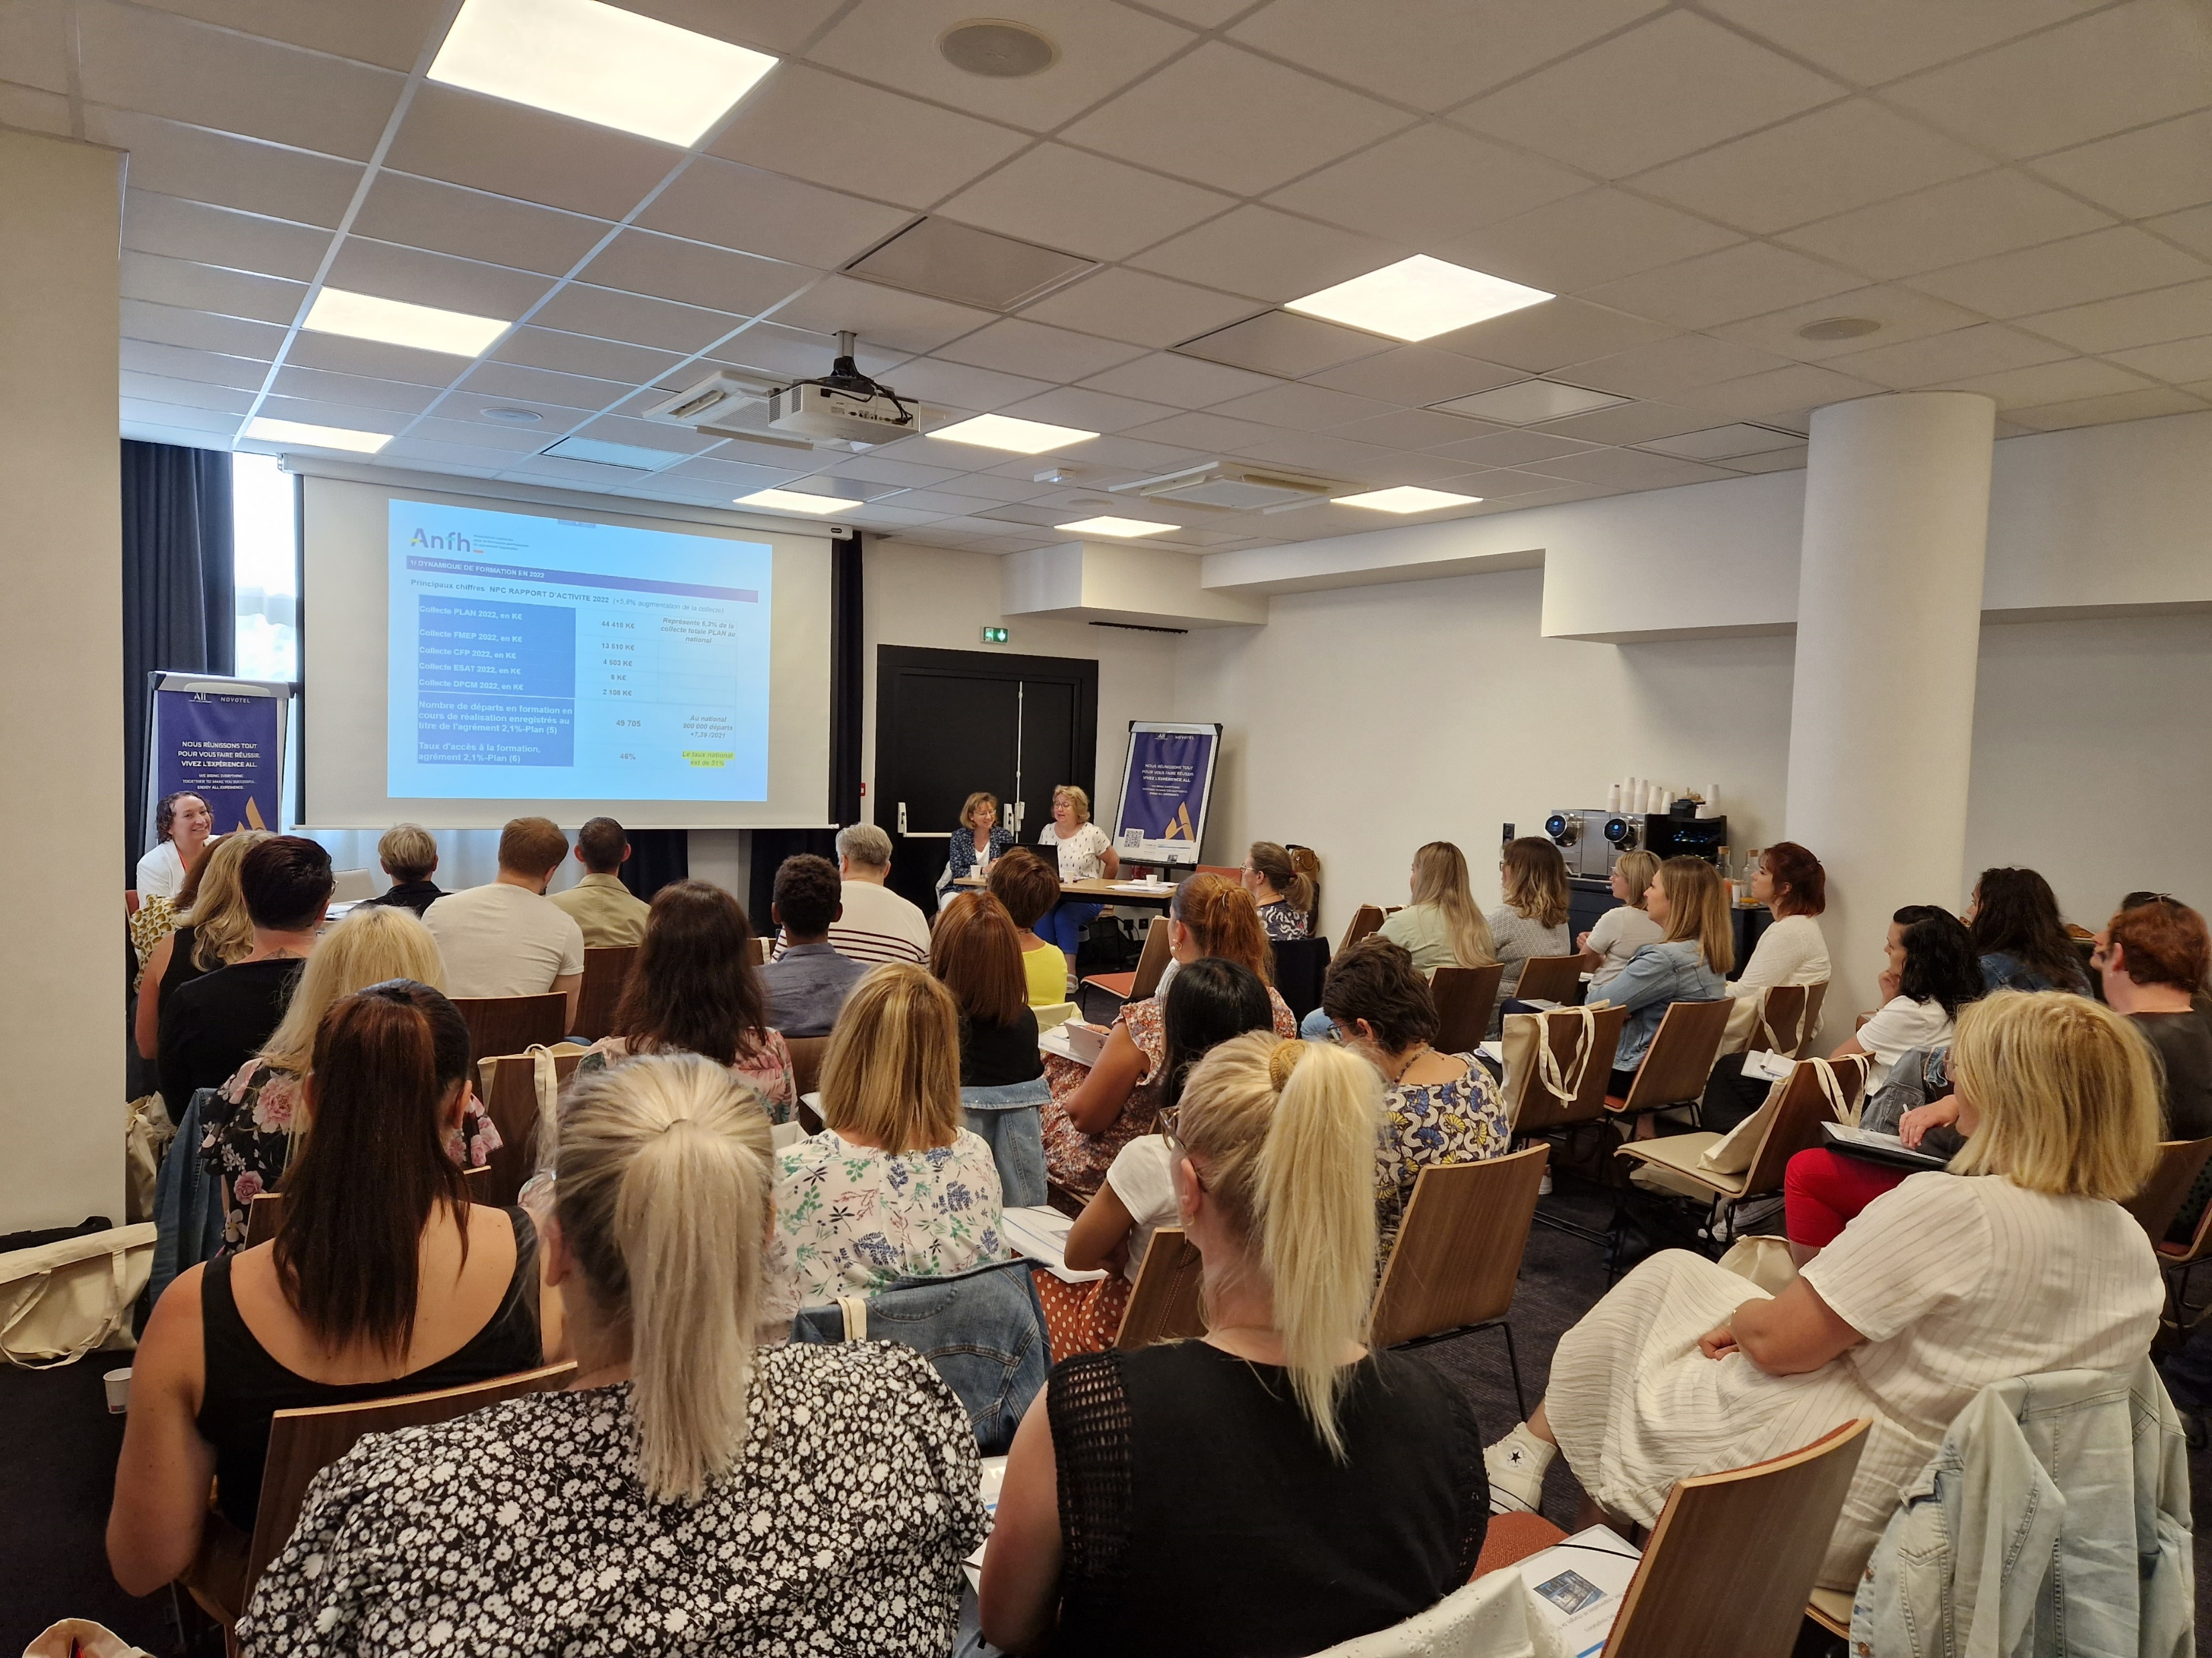
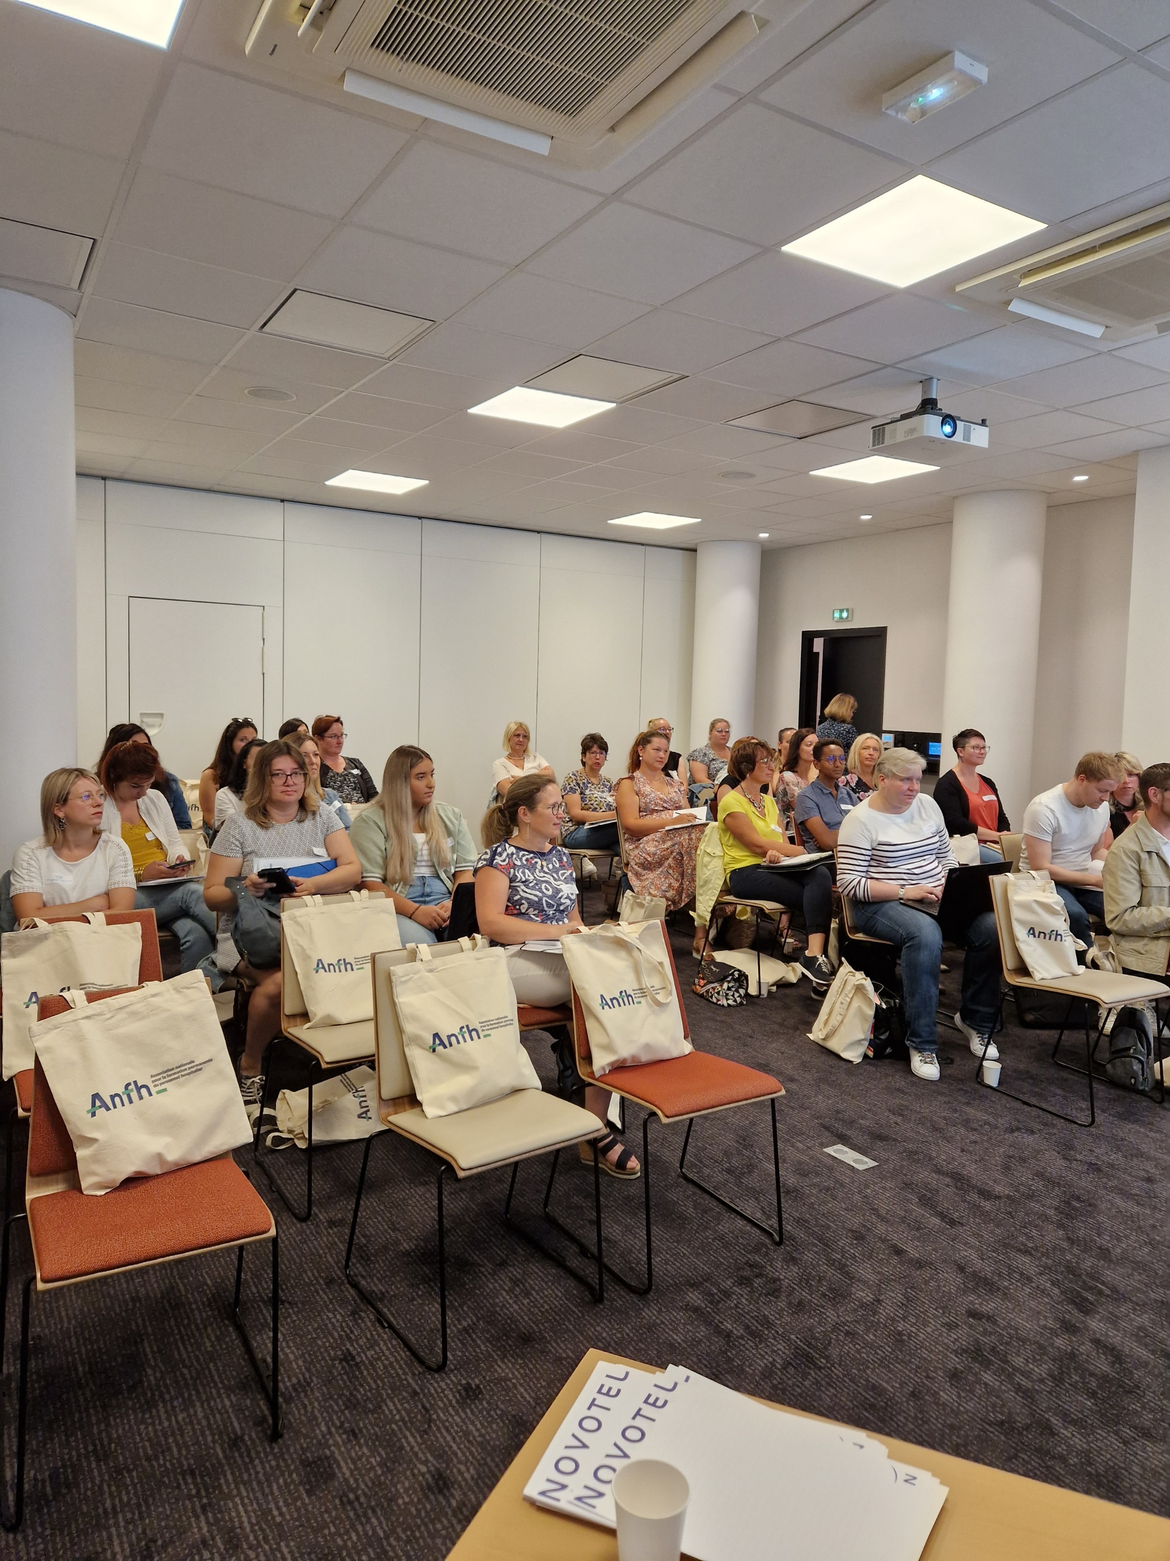
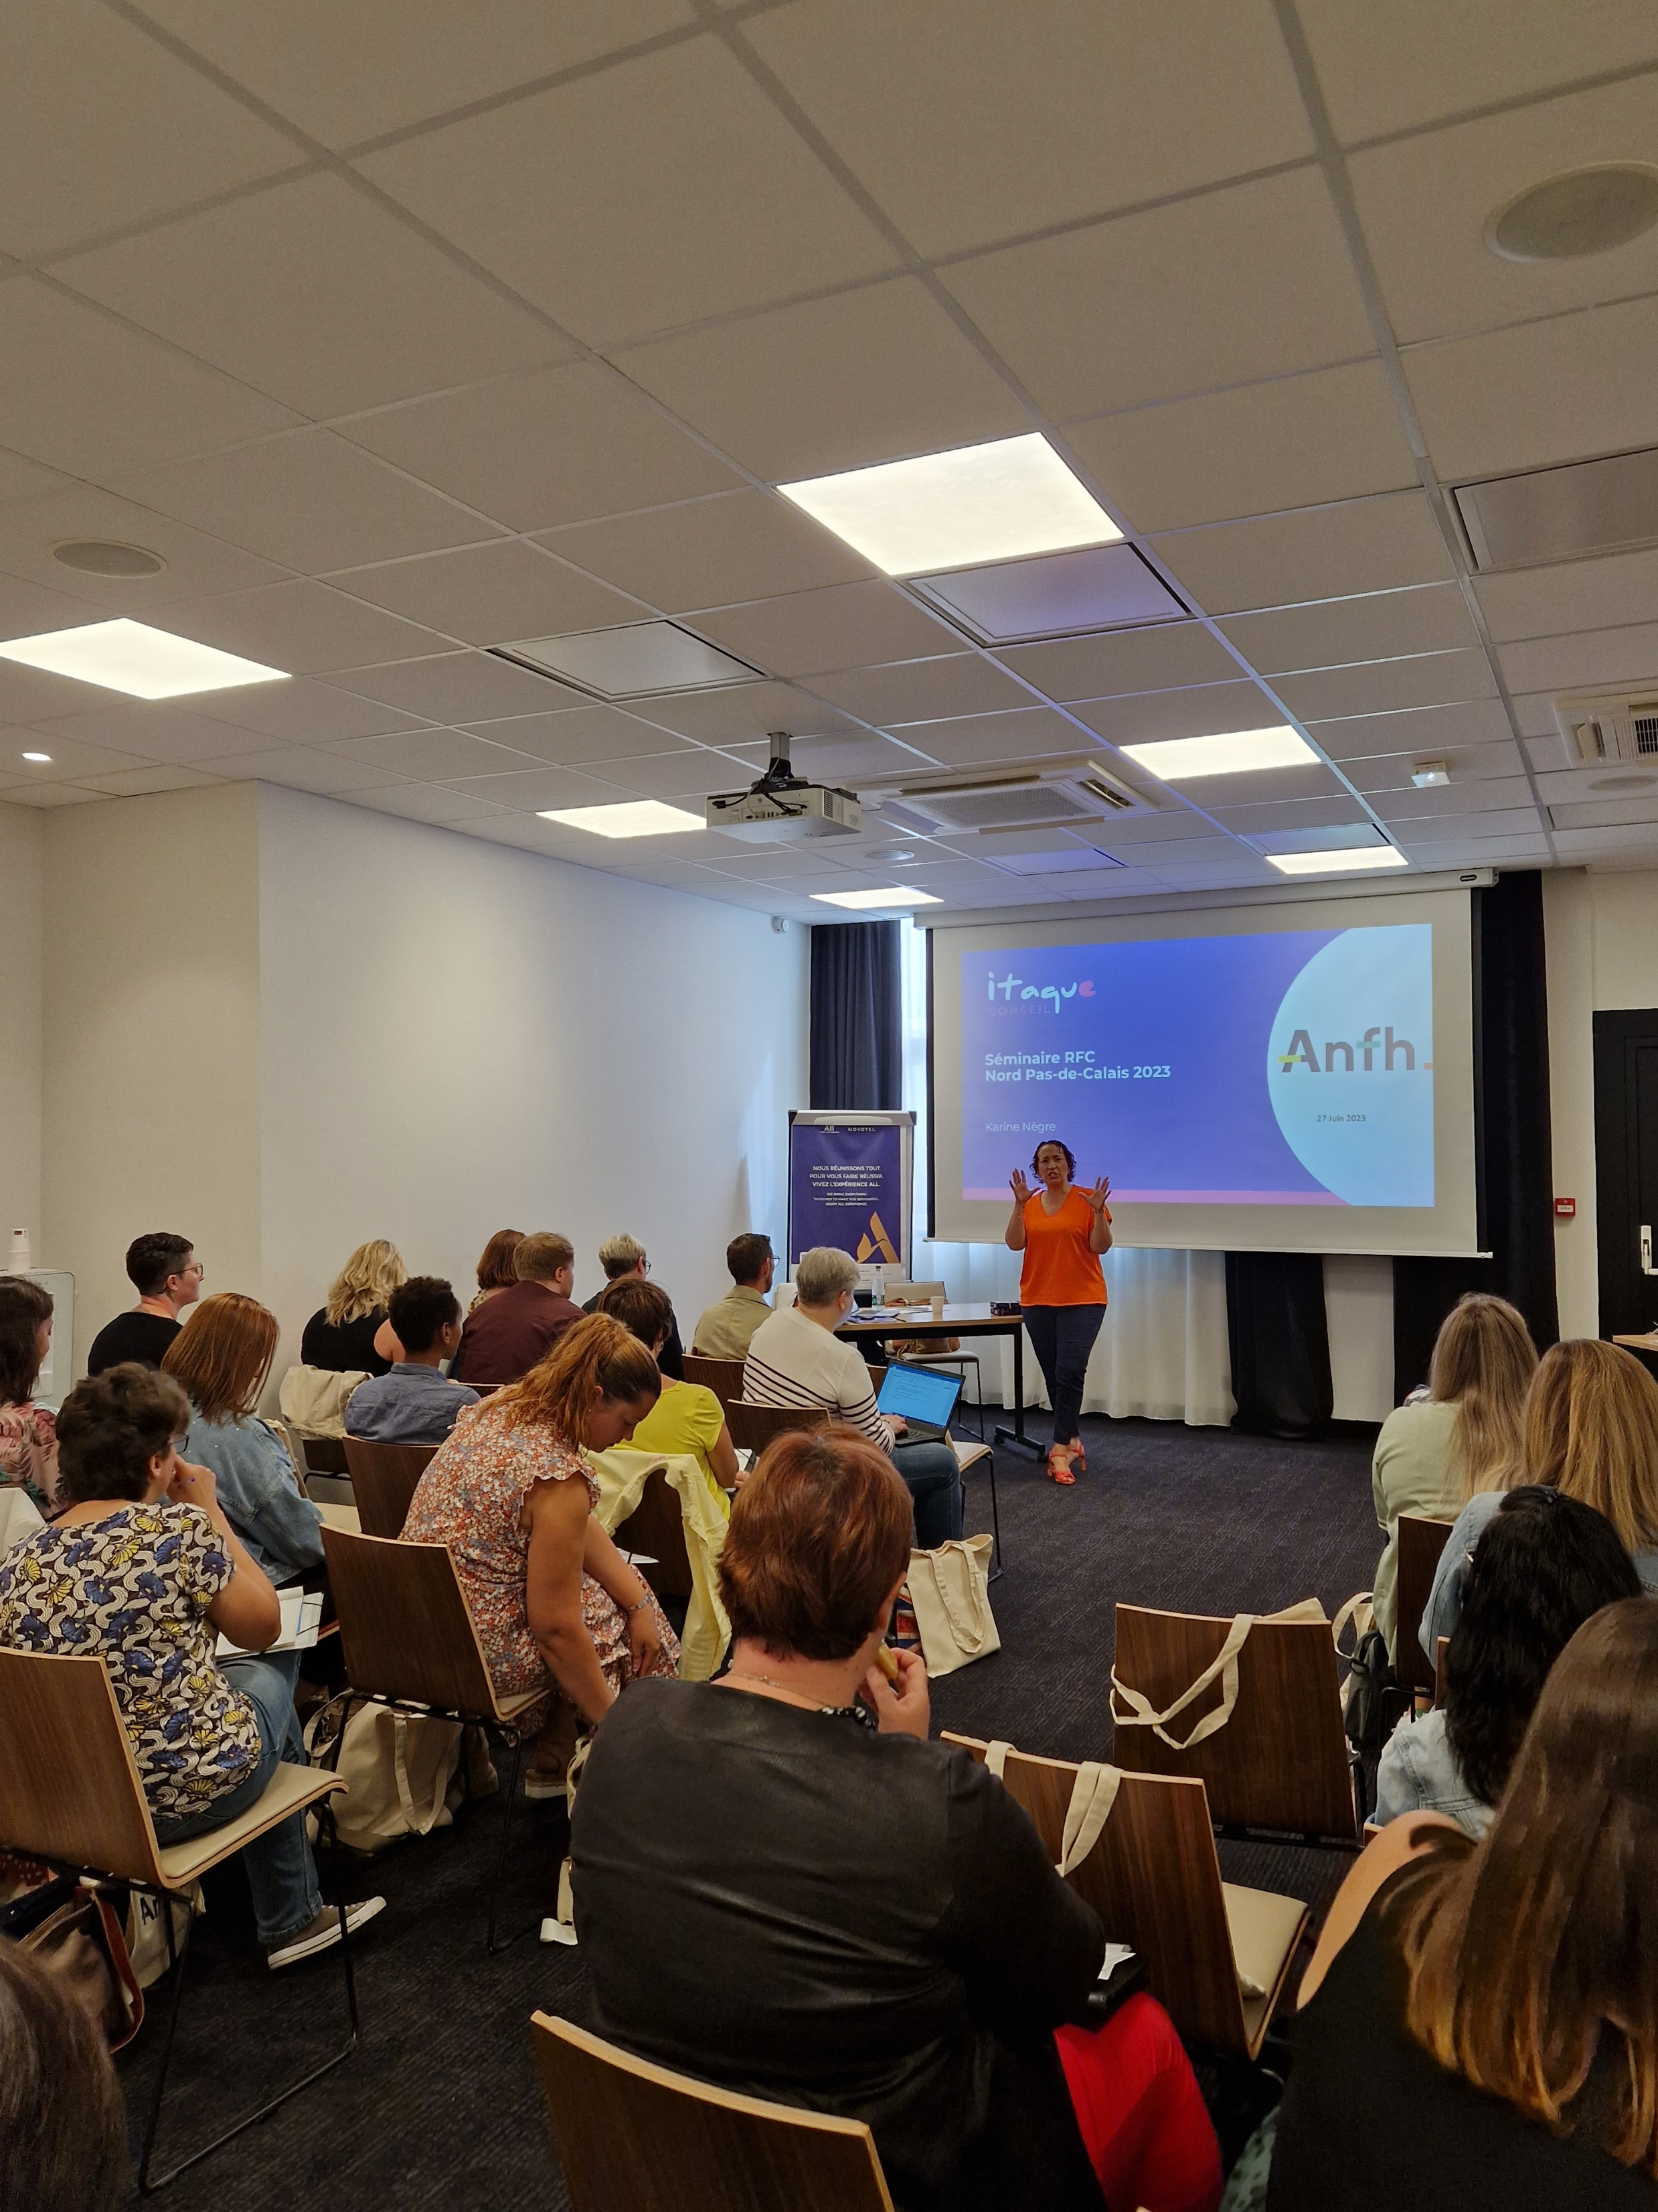
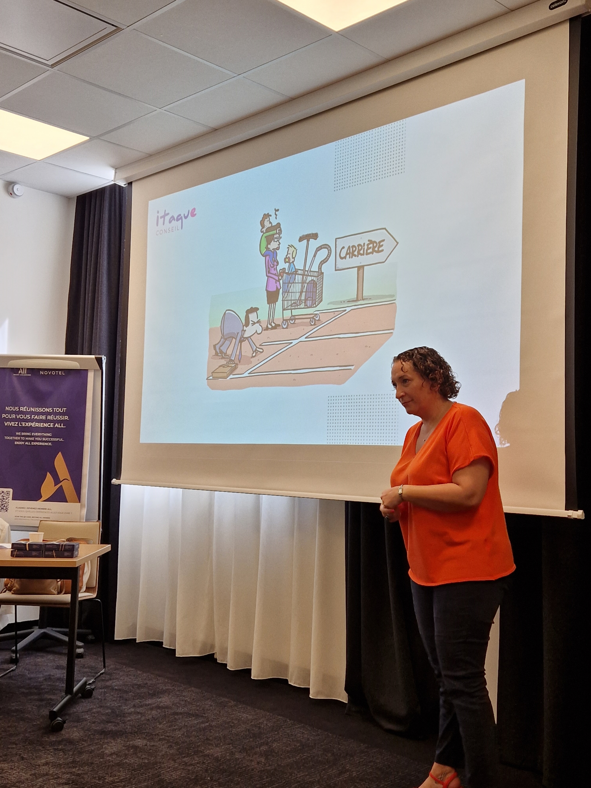

Slide 26
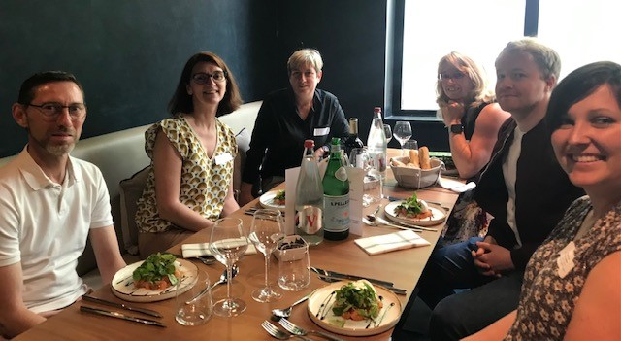
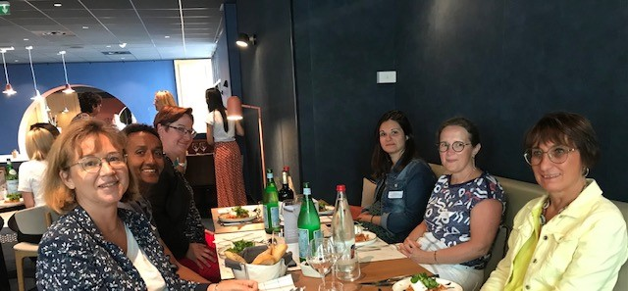
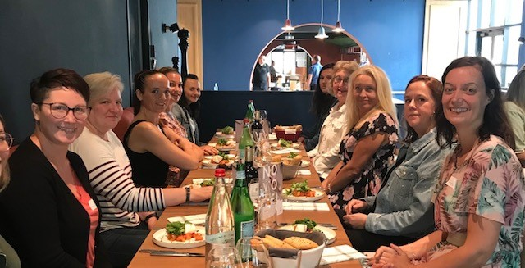
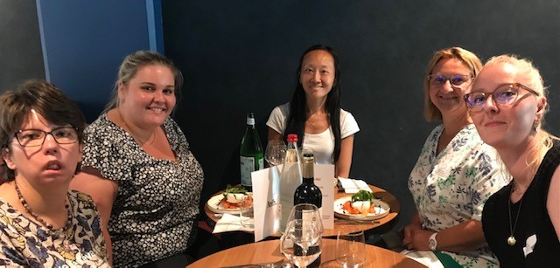
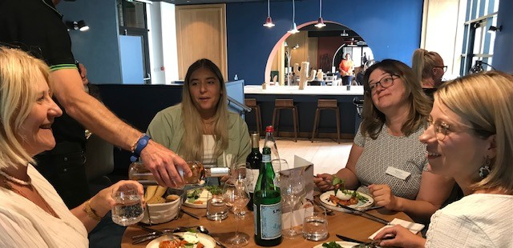
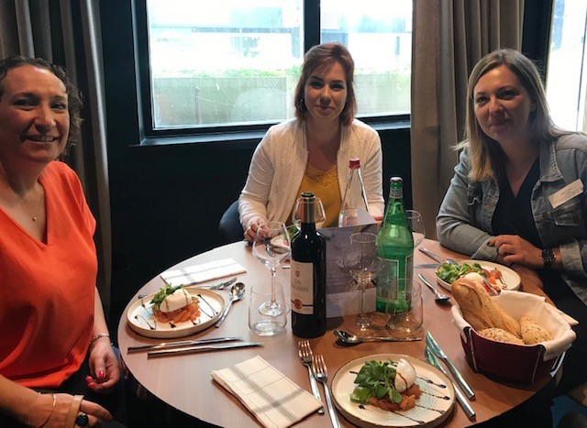

Slide 27
